Slide 1


Jenkins入门
————— 集成构建工具

Slide 2

1
Gitflow简介
目录
2
Gitflow使用
CONTENTS
3
Git管理制度
4
执行计划

Slide 3
01
Gitflow简介

Slide 4
使用Git常见问题
使用Git的优点
导致的问题
分布式多人协作
未及时合并导致代码冲突
快速廉价的分支
分支未及时清理
灵活的分支管理
各部门使用规则混乱

Slide 5
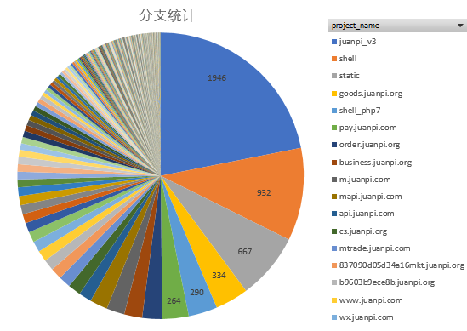
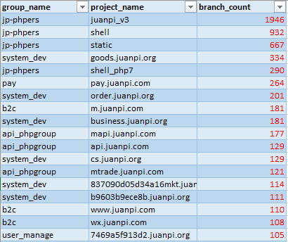
我们的使用情况
仓库项目与分支数量庞大
分支未及时合并与删除
大量久不更新分支
分支命名混乱
分支代替Tag
管理混乱
项目存放与命名
Master分支不可用

Slide 6
面临的需求
我们需要：
面临的需求
发布系统接入
自动获取分支列表-分支过多严重影响性能
持续集成
固定分支集成
代码静态质量检查
需要完整可用的项目列表
对当前仓库分支进行梳理
基本的仓库管理制度
统一且简单的，能满足目前研发模式的分支管理模型——Gitflow

Slide 7
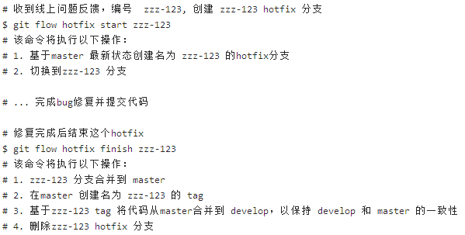
Gitflow 可以带来什么
简化Git使用-对命令进行组合封装，使用更简单

Slide 8
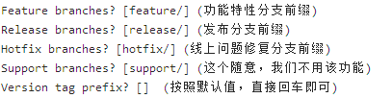
Gitflow 可以带来什么
规范分支命名-为不同的分支分配明确的角色
形成一套统一的规则与流程-方便与各系统集成
发布系统-获取发布分支地址
持续集成-集成分支
……

Slide 9
02
Gitflow使用

Slide 10
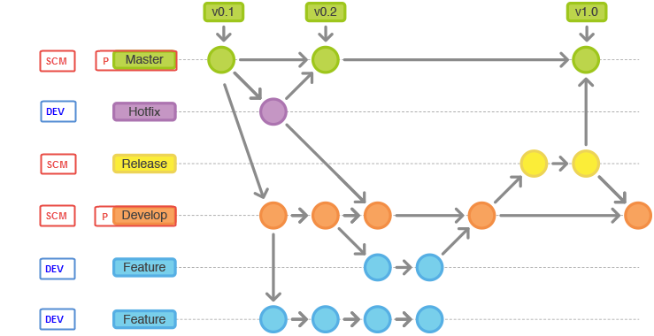
How to use Gitflow
适用于大型团队项目中高效快速管理分支

Slide 11
03
Git管理制度

Slide 12
分组策略
按照各FT进行分组
基础产品中心
商务运营中心
供应链中心
海外事业部
平台技术中心
财务部
移动研发部
平台研发部
商务技术部
供应链技术部
技术研发组
架构服务部
商务智能部
财务技术部

Slide 13
授权策略
可见级别
Group权限
Project权限
Public：不允许【风险】
Master：开发负责人
Owner：开发负责人
Intenal：推荐
Developer：开发人员
Developer：开发人员
Private：保密项目使用
Reporter：测试&其他
Reporter：测试&其他

Slide 14
变更流程
开发人员
Git管理员
新建/删除项目
Wiki页面填写申请
新建项目
修改权限
通知相关人员
Group权限变更
Project权限变更，可直接联系各project owner 处理

Slide 15
04
执行计划

Slide 16
仓库信息收集
仓库列表申报，完成信息收集
各FT梳理各自仓库信息，并根据模板填写完成仓库申报
截止时间：
负责人：
文档模板位置：

Slide 17
完善指导文档
完善Gitflow指导文档
包含各场景下灵活使用（ 多release共存、回滚、项目取消等）
截止时间：
负责人：
指导文档位置：

Slide 18
权限调整
按照申报信息完成权限调整
包括分组调整，分支规范（分支创建与保护）
提供客户端更改remote repo更改路径文档
截止时间：
负责人：

Slide 19
实施&跟踪
Gitflow实施与跟踪
技术团队执行Gitflow
完成项目开发，support机制,提供新旧项目过渡方案
截止时间：
负责人：

Slide 20


